Slide 1
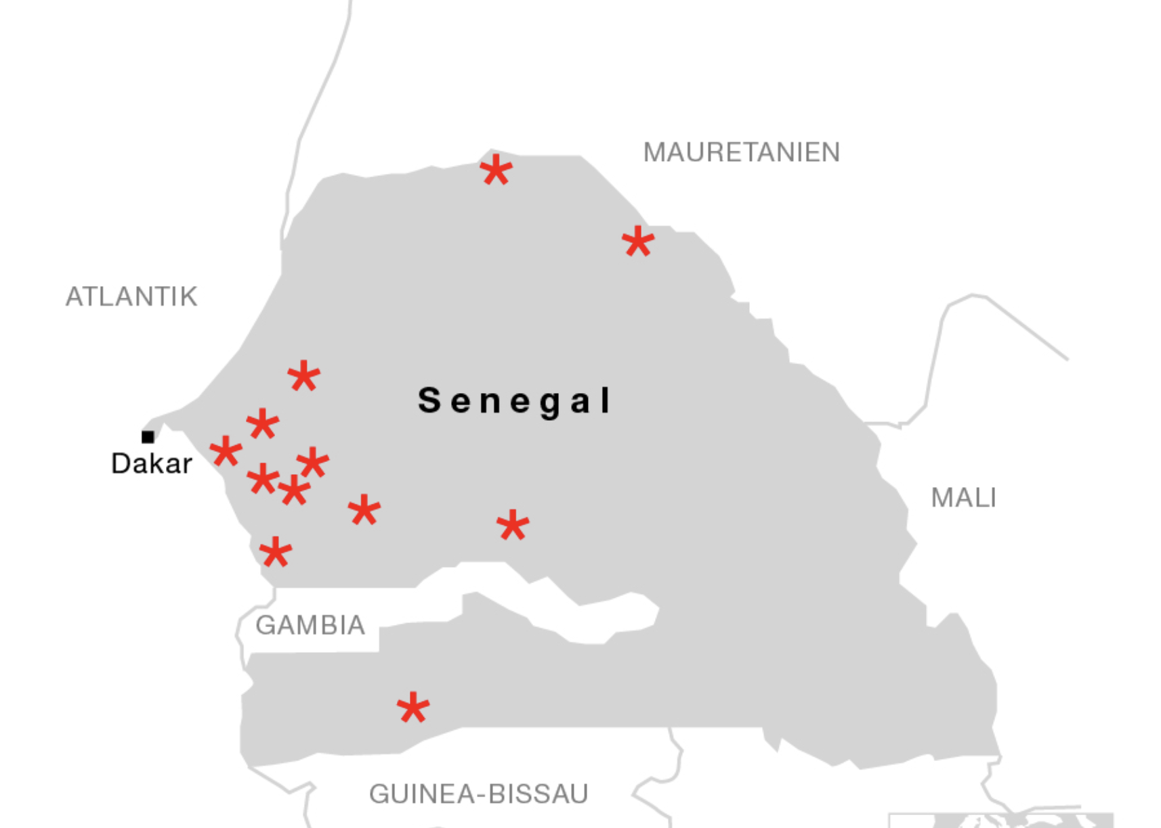
Sénégal
Notes:
Le Sénégal est le pays le plus occidental du continent africain. Il est bordé à l'ouest par l'océan Atlantique, au nord par la Mauritanie, à l'est par le Mali, au sud par la Guinée et la Guinée-Bissau. La Gambie est également un pays voisin, qui se faufile pour ainsi dire dans le Sénégal.
Toutes les photos : AgriBio, Organisation partenaire d’Action de Carême au Sénégal

Slide 2
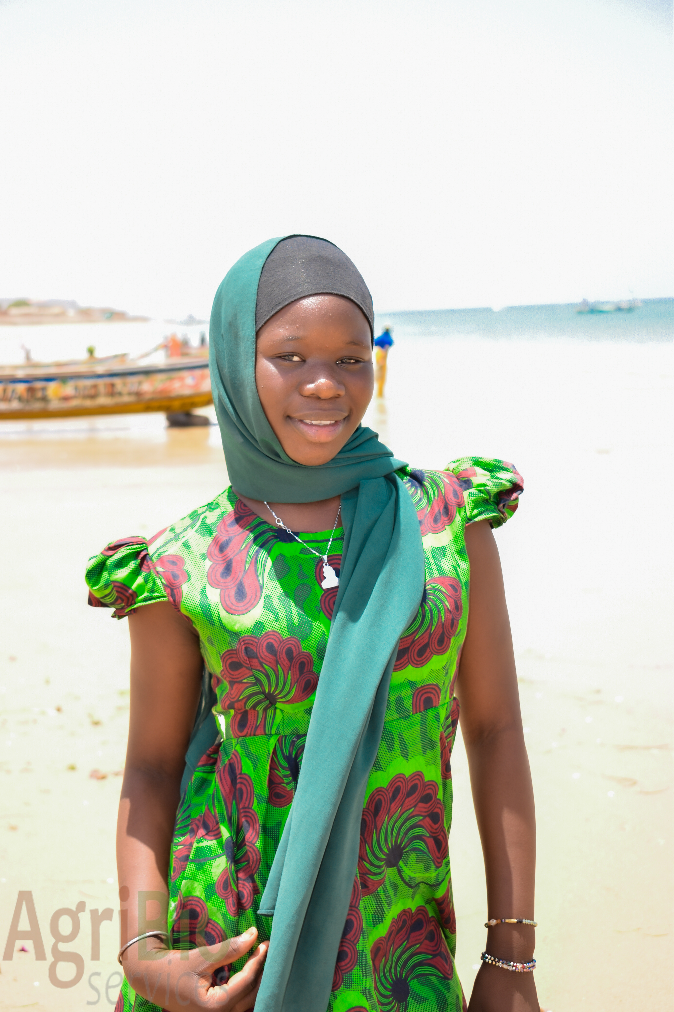
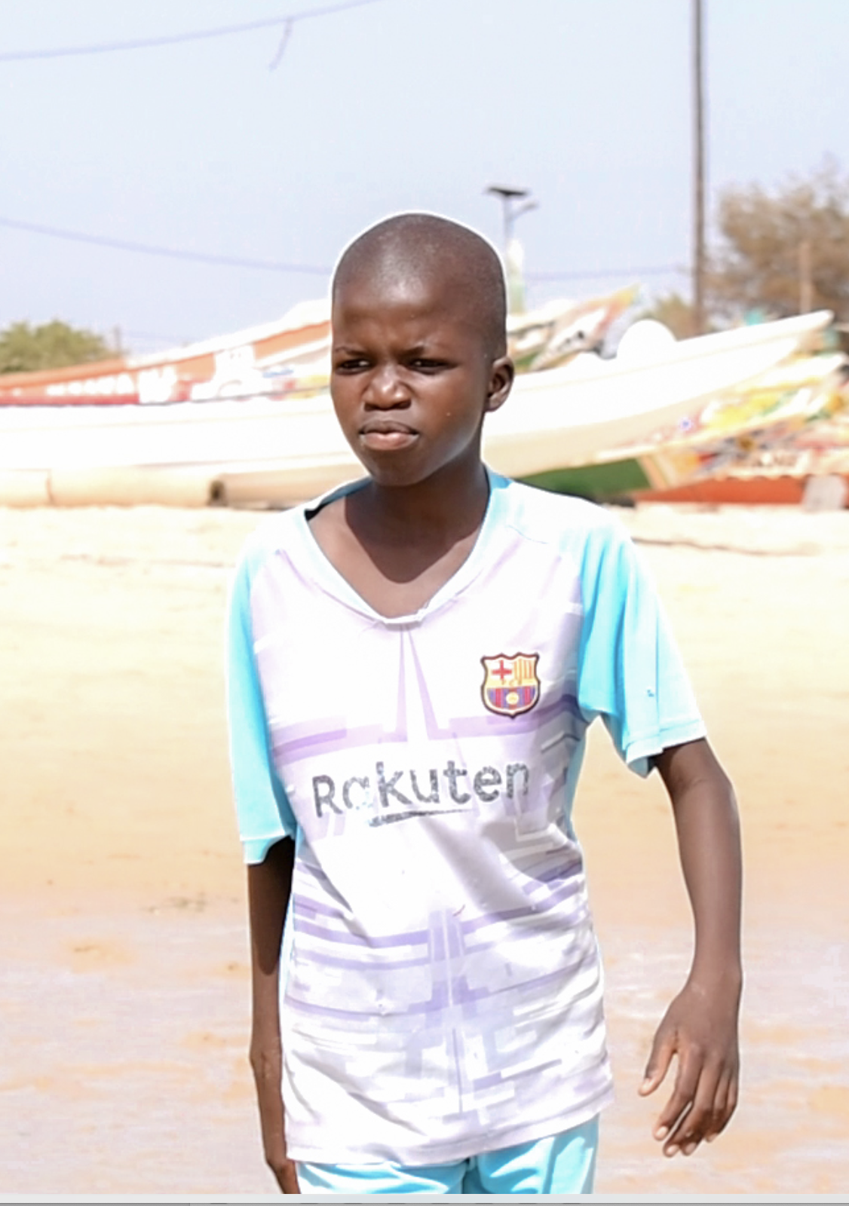
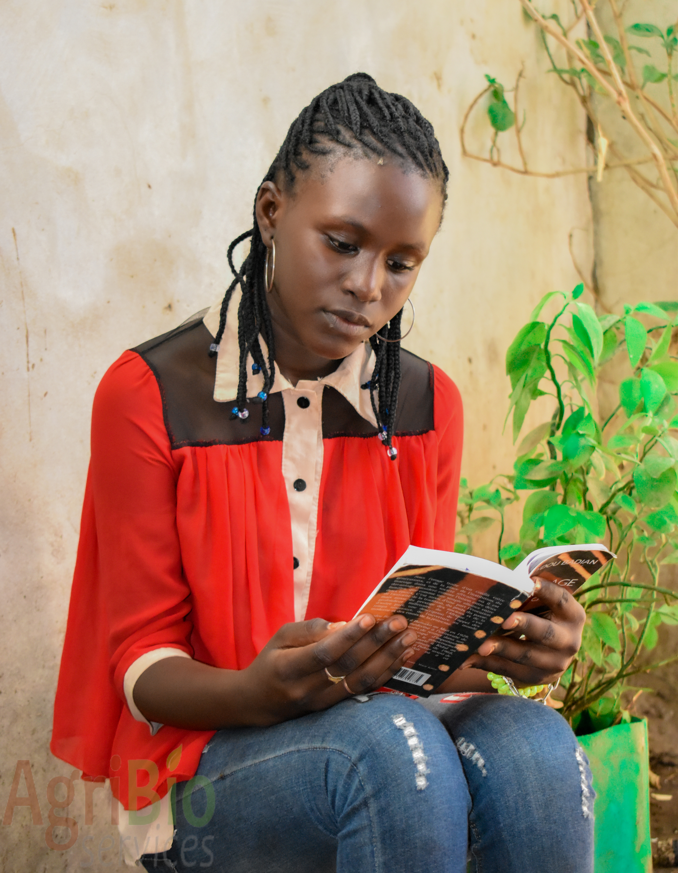
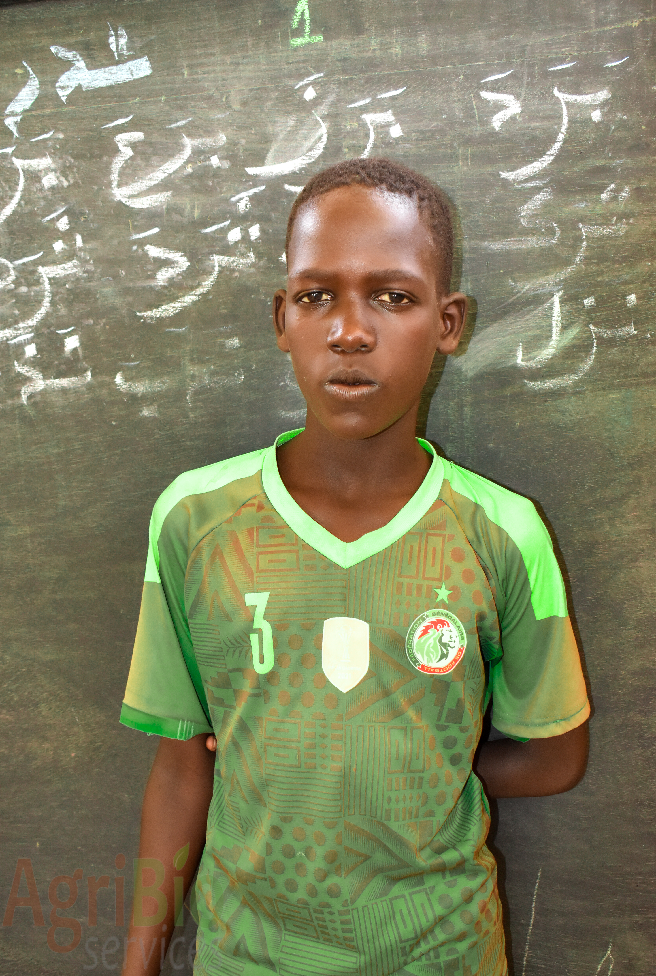
Fatou
Dschibril
Mame Diarra
Abdoul Aziz

Slide 3
Notes:
Les enfants que nous avons rencontrés vivent sur la côte. La plage est leur terrain de jeu.

Slide 4
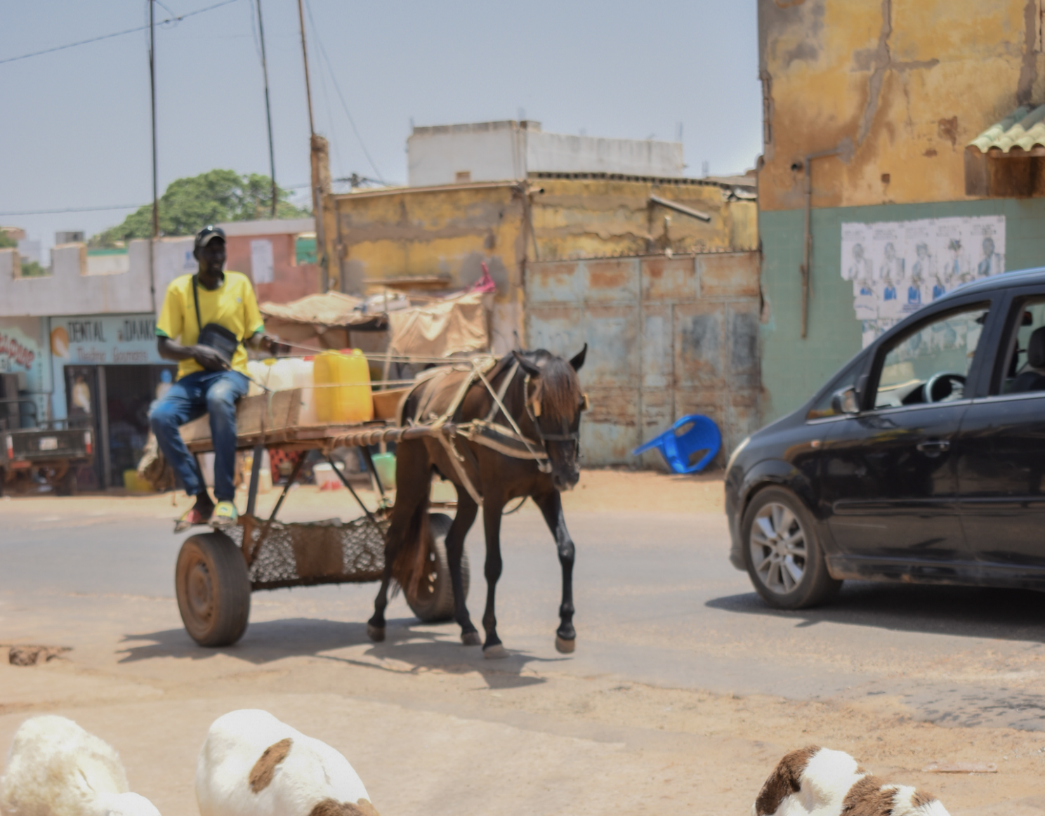
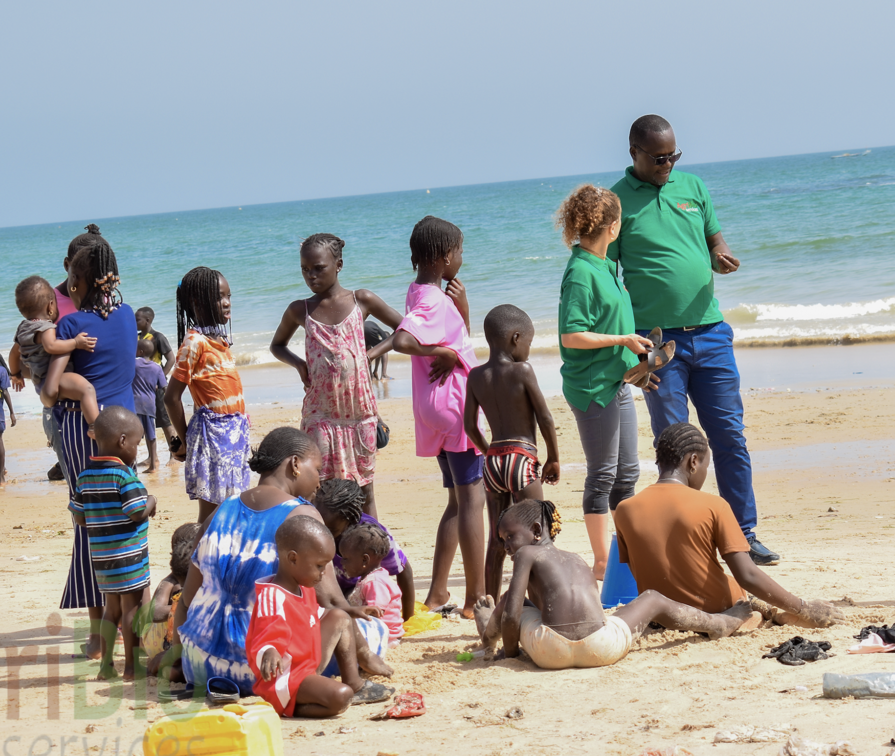
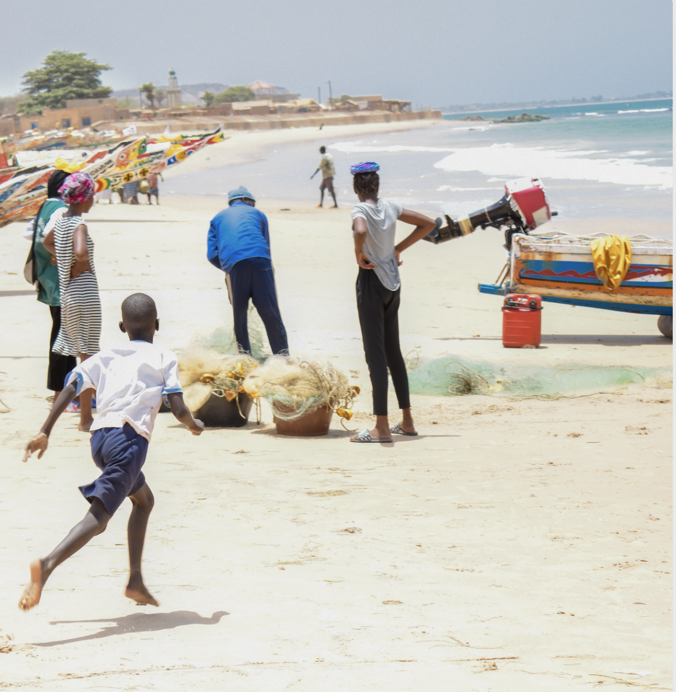
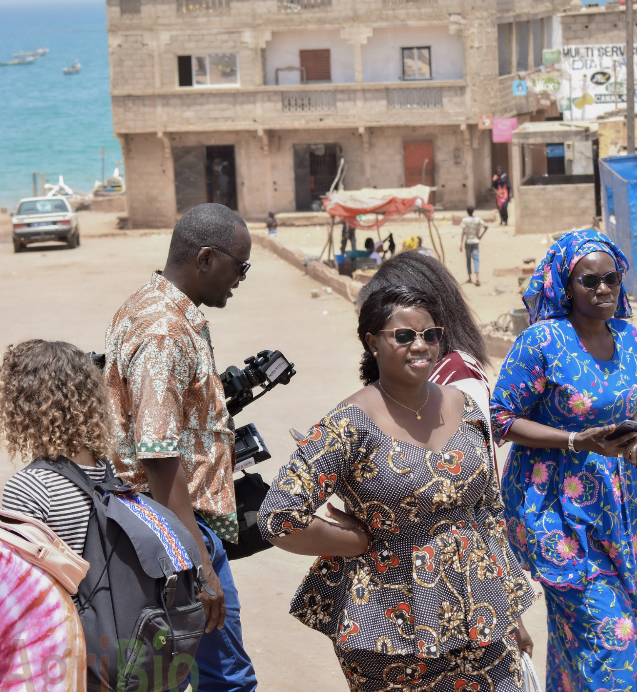
Notes:
La langue officielle du pays est le français. La majorité des habitants du Sénégal parle également le wolof. Les autres langues nationales sont le sérère, le diola, le malinké, le pulaar et le soninké.La plupart des Sénégalais sont musulmans. Une petite partie est chrétienne et une minorité absolue se réclame de l'une des religions traditionnelles africaines.

Slide 5
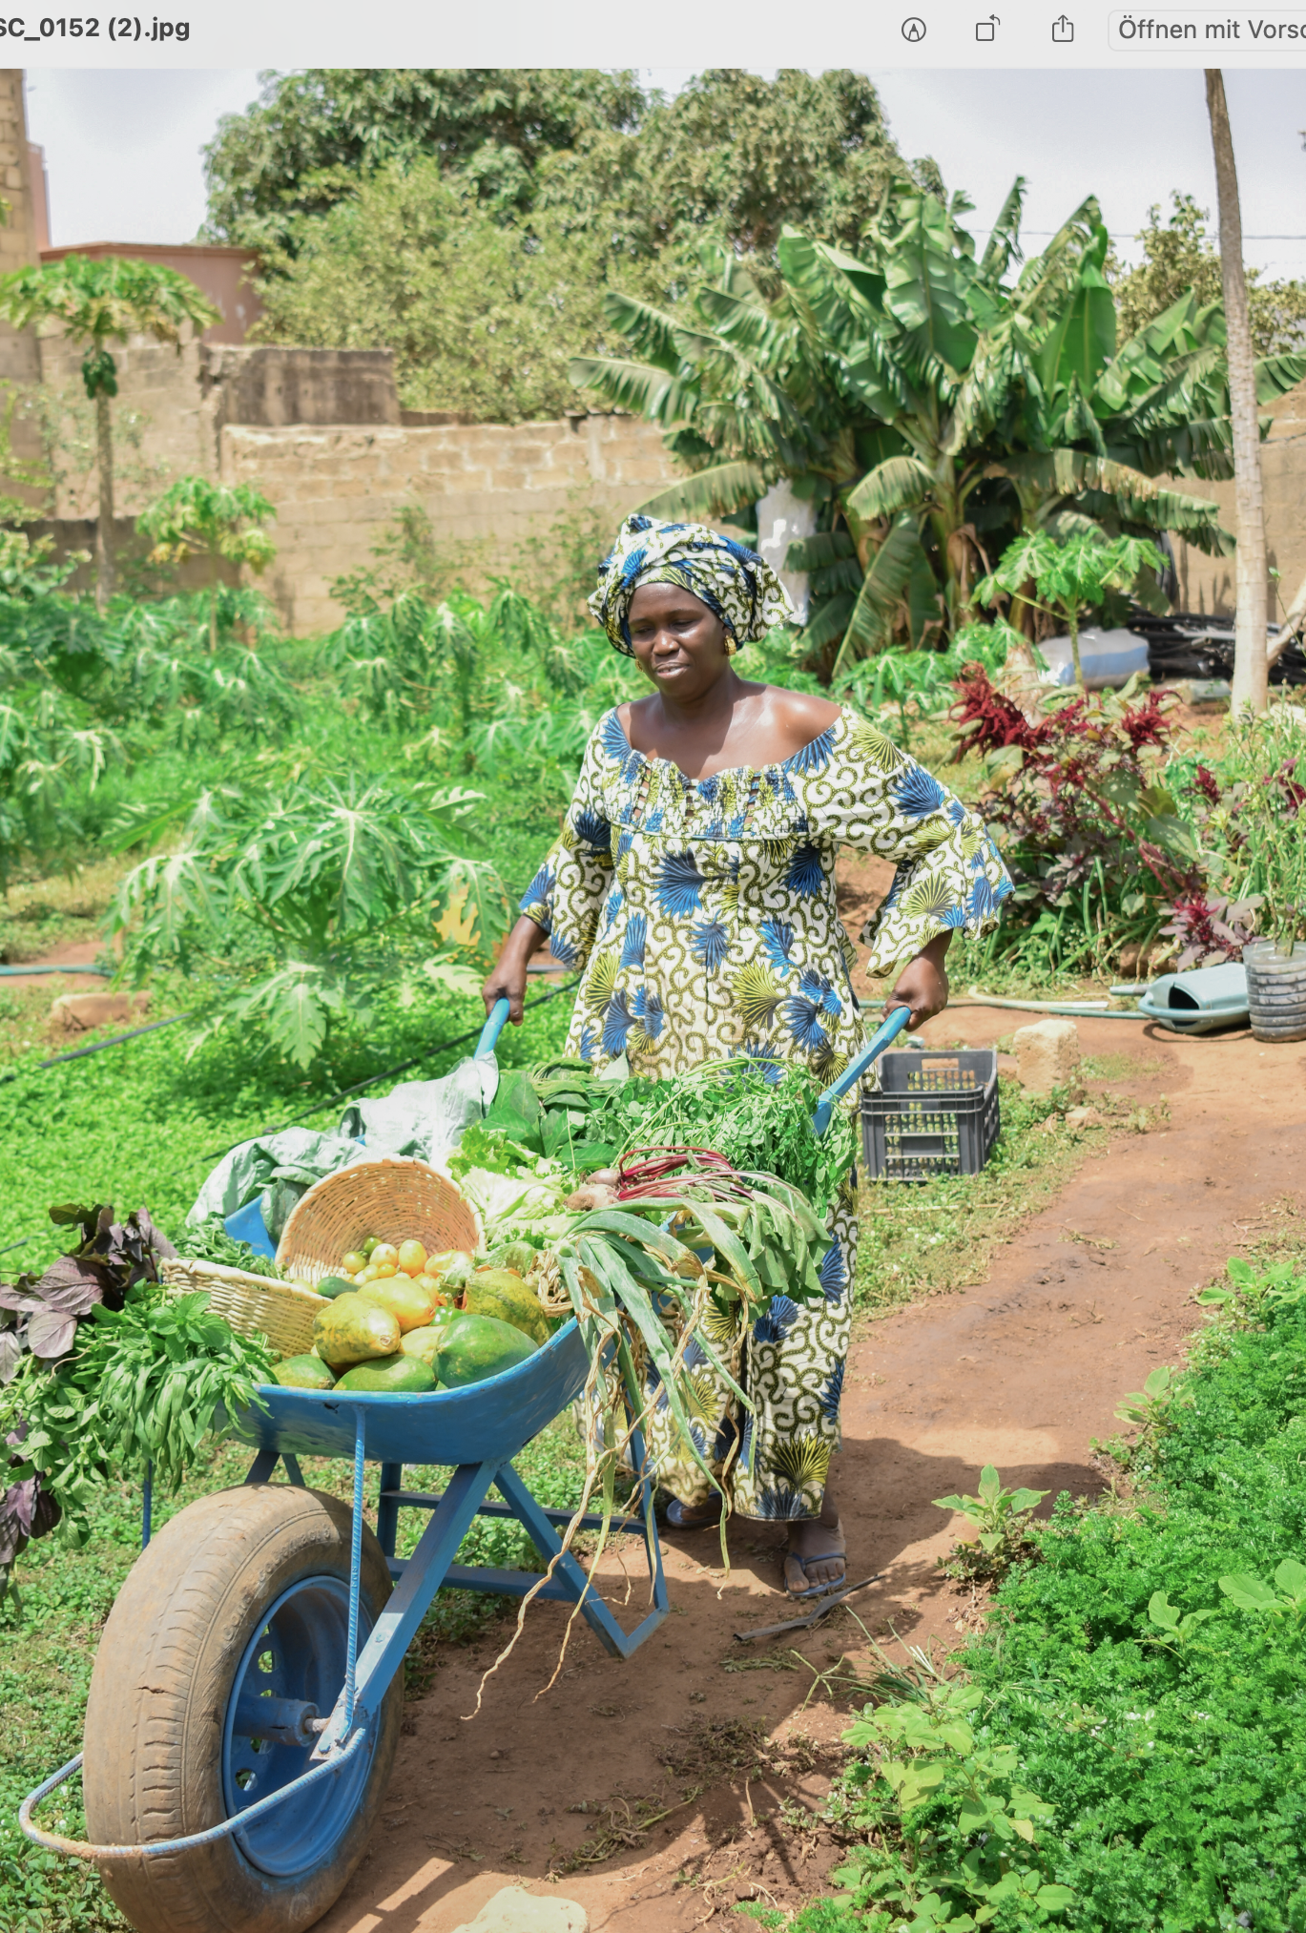
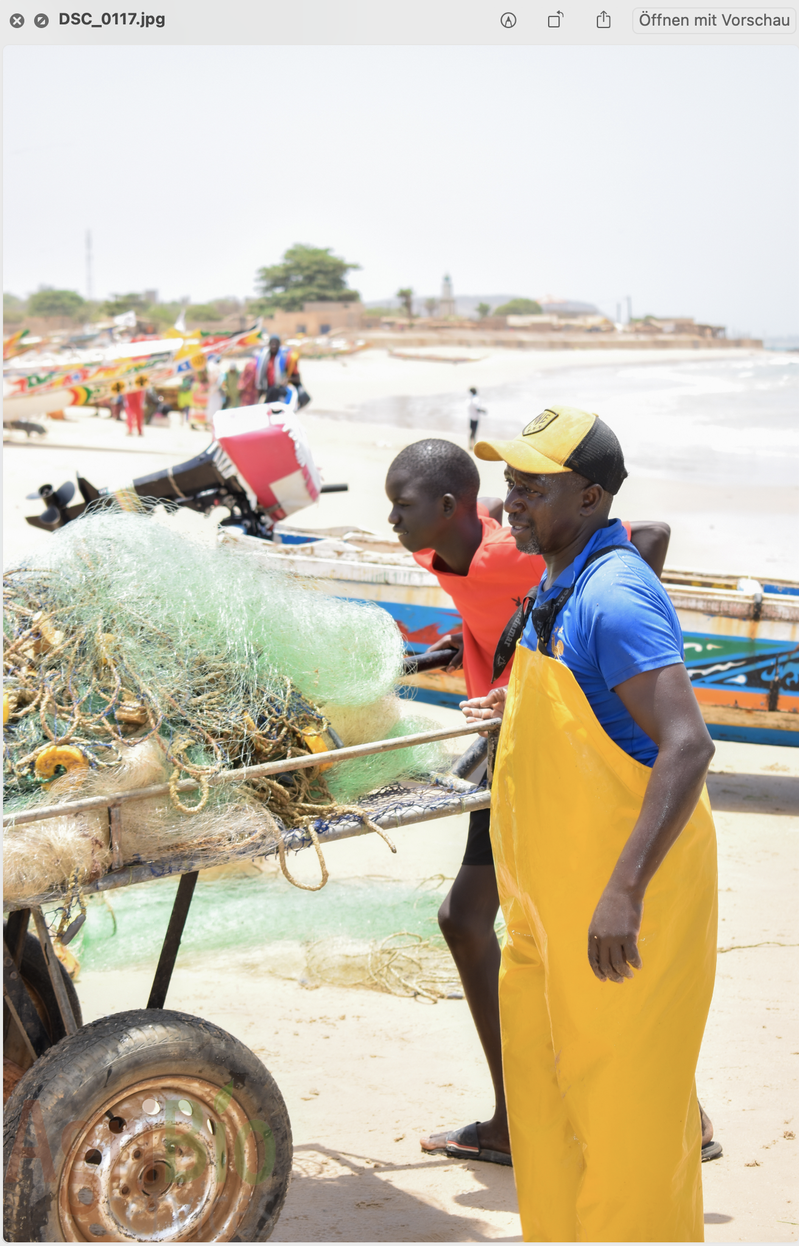
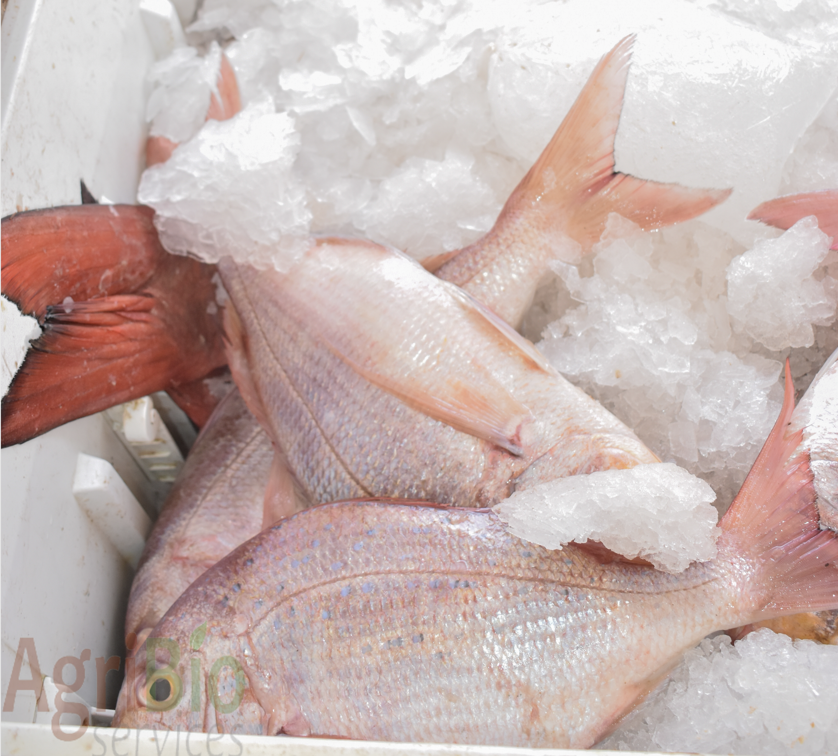
Notes:
Au Sénégal, 80% de la population travaille dans l'agriculture. Le sucre, l'huile alimentaire et les arachides sont transformés, les mangues, les melons et autres fruits sont plantés et récoltés. Mais comme il pleut si peu, seules quelques zones peuvent être utilisées pour l'agriculture. En raison du changement climatique, les périodes de sécheresse sont de plus en plus fréquentes et longues, ce qui rend la culture et la récolte difficiles pour les habitants. Sur la côte, la plupart des gens vivent de la pêche, c'est-à-dire que la plupart du temps, les hommes travaillent comme pêcheurs et les femmes dans le traitement et la vente du poisson.

Slide 6
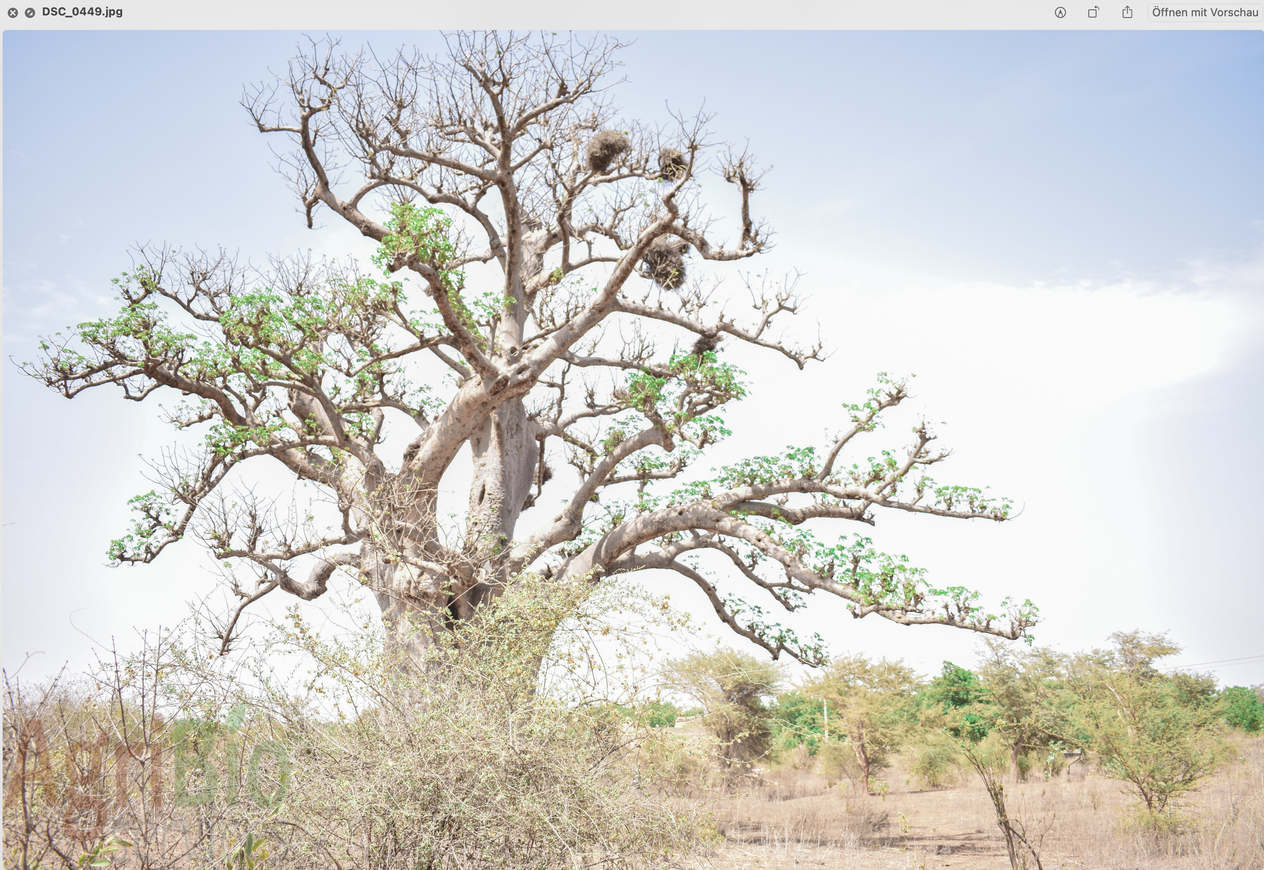
Notes:
La flore et la faune ? Les baobabs, également connus chez nous sous le nom de baobabs, sont bien connus (voir photo). Au sud, en Casamance, on trouve des forêts de mangroves. De nombreux animaux aquatiques y vivent, mais aussi plusieurs espèces d'oiseaux. Les mangroves sont malheureusement exploitées par différentes entreprises. Il est donc important de les protéger (les projets d'Action de Carême y contribuent). En dehors des animaux aquatiques et volants, le Sénégal abrite encore bien d'autres espèces, comme les éléphants, les crocodiles, les lions, les singes ou les serpents, dont beaucoup se trouvent dans des parcs nationaux.

